Slide 1
ТЕМПЕРАТУРНАЯ МОДЕЛЬ СЕВЕРНОГО МОРСКОГО ПУТИ
-КАРТА ТОЧЕК НАБЛЮДЕНИЯ С УКАЗАНИЕМ МИНИМАЛЬНЫХ СРЕДНИХ ТЕМПЕРАТУР ПО СЕЗОНАМ И МИНИМАЛЬНЫХ ЗАФИКСИРОВАННЫХ ТЕМПЕРАТУР ЗА 12 ЛЕТ ИЗМЕРЕНИЙ (2010-2021 ГГ)
-ТАБЛИЦА СРЕДНИХ ТЕМПЕРАТУР ЗА 12 ЛЕТ НАБЛЮДЕНИЙ (2010-2021 ГГ)
-ОРИЕНТИРОВОЧНЫЙ ПЕРЕЧЕНЬ КАТЕГОРИЙ ГРУЗОВ, ВОЗМОЖНЫХ К ПЕРЕВОЗКАМ ПО СМП В ЗАВИСИМОСТИ ОТ ВНЕШНИХ ТЕМПЕРАТУР

Slide 2
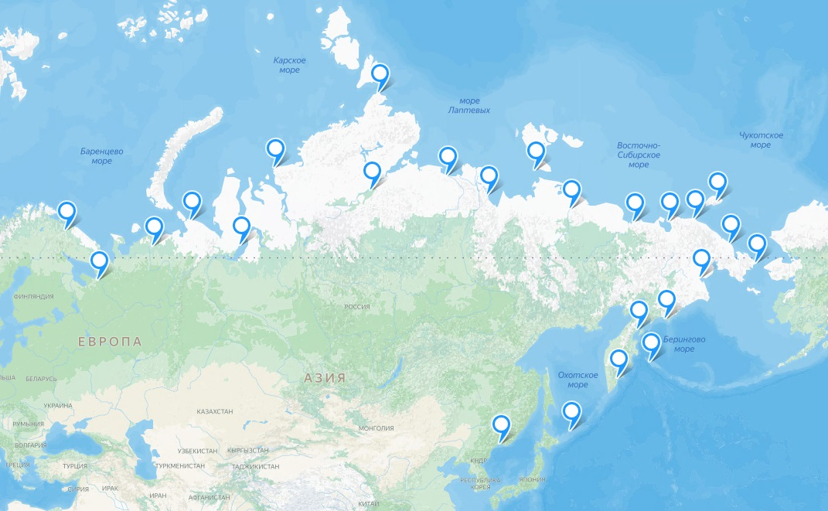
-24,7
-23
-0,1
-16,9
-32
м.Челюскин
-22,4
-19,1
+2,1
-15,6
-30,6
-29,3
-25,8
+1,8
-17,7
-36,9
-31
-24,9
+5,8
-19,6
-39
-25,2
-21,2
+6,5
-12,4
-33,6
-20,5
-19,6
+1,5
-9,4
-26,5
-16,9
-12,9
+4,2
-8
-25,1
Диксон
м.Кигилях
-28,5
-22,9
+5,8
-16,6
-36,8
-23
-19,6
+2,9
-8,7
-28,8
-10,6
-4,6
+10,1
+1,8
-16,6
Усть-Оленек
-30,3
-23
+9,6
-21,1
-38,2
Хатанга
-29,8
-23,3
+4,9
-19,6
-39,1
Тикси
Чокурдах
о.Врангеля
-32,6
-25,6
+8
-21,8
-41,7
Певек
м.Биллингса
Амдерма
б.Амбарчик
-24,8
-23,2
+1,7
-13,3
-32,8
Мурманск
Нарьян-Мар
Новый Порт
м.Ванкарем
-17,9
-16,8
+3,8
-4,6
-26,3
-17,6
-9,8
+9,7
-0,1
-24,3
-23,7
-16
+7,1
-14
-36,5
-14,1
-10,7
+9
-5,2
-19,9
Уэлен
-13
-4,8
+13,5
-2,7
-20,6
Анадырь
Архангельск
-20,4
-17,9
+8,2
-10,5
-27,5
Апука
-12,5
-10,3
+7,8
-5,5
-18,8
Оссора
Петропавловск-
Камчатский
о.Беринга
-12,1
-1,1
+14
-0,3
-15
-2,9
-1,9
+6,2
+1,6
-5,9
-6,4
-3,2
+9,7
0
-10,2
Минимальная средняя температура за сезон в период с 2010 по 2021 гг.
Зима
Весна
Лето
Осень
Минимальная зафиксированная температура за 12 лет наблюдений
Курильск
Владивосток
-5,1
-2,3
+10,3
+4,4
-7,2

Slide 3
Средняя температура по месяцам в период с 2010 г. по 2021 г.
№ | Местоположение | Декабрь | Январь | Февраль | Март | Апрель | Май | Июнь | Июль | Август | Сентябрь | Октябрь | Ноябрь
1 | Мурманск | -6,7 | -10,6 | -9,1 | -4,6 | 0,6 | 5,7 | 10,1 | 14,0 | 11,8 | 8,3 | 1,8 | -3,1
2 | Архангельск | -7,7 | -13,0 | -10,1 | -4,8 | 1,6 | 9,0 | 13,5 | 16,7 | 14,1 | 9,2 | 2,8 | -2,7
3 | Нарьян-Мар | -11,6 | -17,6 | -15,0 | -9,8 | -2,7 | 3,3 | 9,7 | 14,1 | 11,3 | 7,1 | -0,1 | -7,1
4 | Амдерма | -12,0 | -16,9 | -16,2 | -12,9 | -7,1 | -2,4 | 4,2 | 9,3 | 8,5 | 5,4 | -1,0 | -8,0
5 | Новый Порт | -18,9 | -23,7 | -22,8 | -16,0 | -9,1 | -2,4 | 7,1 | 11,9 | 10,7 | 5,3 | -2,7 | -14,0
6 | Диксон | -20,1 | -22,4 | -22,4 | -19,1 | -12,4 | -5,6 | 2,1 | 6,6 | 6,4 | 3,6 | -4,4 | -15,6
7 | Мыс Челюскин | -22,3 | -24,7 | -24,0 | -23,0 | -16,0 | -7,8 | -0,1 | 1,4 | 2,7 | 0,4 | -6,6 | -16,9
8 | Хатанга | -28,9 | -30,0 | -30,3 | -23,0 | -13,2 | -3,1 | 9,6 | 11,9 | 9,8 | 3,5 | -9,5 | -21,1
9 | Усть-Оленек | -24,1 | -30,9 | -31,0 | -24,9 | -15,1 | -4,9 | 5,8 | 9,1 | 8,9 | 3,0 | -7,9 | -19,6
10 | Тикси,бухта | -27,6 | -29,5 | -29,8 | -23,3 | -14,1 | -4,9 | 4,9 | 9,2 | 9,4 | 3,5 | -8,1 | -19,6
11 | Мыс Кигилях | -26,1 | -29,3 | -29,0 | -25,8 | -16,4 | -6,5 | 1,8 | 3,6 | 4,7 | 1,9 | -5,7 | -17,7
12 | Чокурдах | -30,6 | -32,6 | -31,9 | -25,6 | -14,4 | -4,1 | 8,0 | 9,8 | 8,0 | 2,3 | -9,1 | -21,8
13 | Бухта Амбарчик | -25,0 | -27,9 | -28,5 | -22,9 | -13,3 | -3,4 | 5,8 | 8,5 | 6,5 | 2,6 | -6,8 | -16,6
14 | Певек | -21,0 | -24,2 | -25,2 | -21,2 | -12,4 | -1,8 | 6,5 | 9,3 | 7,8 | 4,0 | -3,2 | -12,4
15 | Мыс Биллингса | -20,5 | -24,6 | -24,8 | -23,2 | -13,9 | -4,7 | 1,7 | 4,0 | 3,8 | 1,9 | -4,6 | -13,3
16 | О.Врангеля | -16,9 | -20,1 | -20,5 | -19,6 | -13,9 | -4,6 | 1,5 | 3,9 | 3,4 | 1,5 | -2,7 | -9,4
17 | Мыс Ванкарем | -17,2 | -23,0 | -21,2 | -19,6 | -13,4 | -3,8 | 2,9 | 5,2 | 4,3 | 2,5 | -1,0 | -8,7
18 | Уэлен | -11,9 | -17,9 | -17,4 | -16,8 | -10,6 | -2,2 | 3,8 | 7,1 | 7,0 | 4,6 | 1,1 | -4,6
19 | Анадырь | -17,7 | -20,4 | -20,3 | -17,9 | -11,1 | -1,0 | 8,2 | 12,3 | 10,8 | 5,7 | -2,8 | -10,5
20 | Апука | -10,5 | -12,5 | -12,1 | -10,3 | -4,0 | 2,3 | 7,8 | 12,0 | 12,0 | 8,0 | 0,7 | -5,5
21 | Оссора | -11,7 | -14,1 | -13,5 | -10,7 | -4,9 | 2,2 | 9,0 | 13,8 | 13,2 | 8,7 | 1,6 | -5,2
22 | о.Беринга | -1,5 | -2,6 | -2,9 | -1,9 | 0,2 | 3,0 | 6,2 | 9,9 | 11,8 | 10,1 | 5,8 | 1,6
23 | Петропавловск-Камчатский | -4,4 | -6,4 | -5,7 | -3,2 | 0,7 | 5,2 | 9,7 | 13,9 | 14,4 | 11,0 | 5,6 | 0,0
24 | Курильск | -0,8 | -4,3 | -5,1 | -2,3 | 1,9 | 6,5 | 10,3 | 14,7 | 16,3 | 14,7 | 9,8 | 4,4
25 | Владивосток | -9,5 | -12,1 | -8,4 | -1,1 | 5,3 | 10,2 | 14,0 | 18,8 | 20,5 | 16,6 | 9,2 | -0,3

Slide 4
Ориентировочный перечень категорий грузов, возможных к перевозке по СМП*
№ | Категория груза | Ориентировочный температурный режим
 |  | °C | Ограничение по сезонам, возможным для перевозок
1 | Удобрения минеральные | около +5 | Лето
2 | Продовольственные товары | от +5 до +7 | Лето
3 | Лекарственные препараты | от +3 до +15 | Лето
4 | Косметика и бытовая химия | от +10 | Лето
5 | Масла, присадки для ДВС | до -29 | Весна, лето, осень
6 | Продукция из полиэтилена | до -20 | Лето, осень
7 | Лакокрасочные материалы | от -40 до +40 | Без ограничений
8 | Строительные материалы | до -40 | Без ограничений
9 | Пищевые красители | не требуется | Без ограничений
10 | Товары народного потребления | не требуется | Без ограничений
11 | Продукция из целлюлозы | не требуется | Без ограничений
12 | Паллеты в бигбегах | не требуется | Без ограничений
13 | Электроника | не требуется | Без ограничений
14 | Мебель | не требуется | Без ограничений
15 | Пиломатериалы | не требуется | Без ограничений
16 | Автозапчасти | не требуется | Без ограничений
17 | Автомобили легковые | не требуется | Без ограничений
18 | Инструменты | не требуется | Без ограничений
19 | Малая погрузочная техника | не требуется | Без ограничений
20 | Минеральный камень | не требуется | Без ограничений
21 | Пищевые добавки | не требуется | Без ограничений
22 | Корма, товары для животных | не требуется | Без ограничений
*Данный перечень не является исчерпывающим

